Slide 1

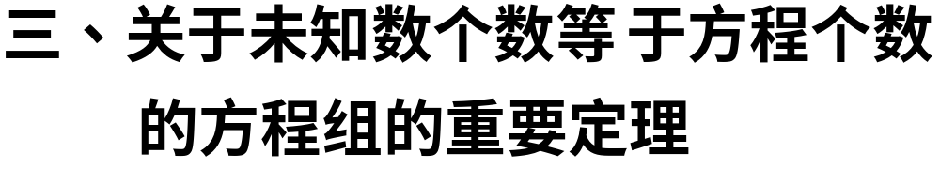

2.5 行列式的应用

Slide 2


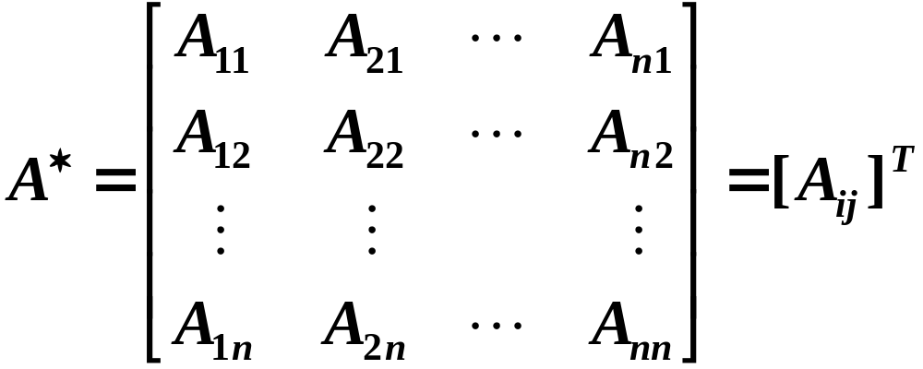

一、伴随矩阵及逆矩阵计算公式
定义
行列式 的各个元素的代数余子式 所
构成的如下矩阵
称为矩阵 的伴随矩阵.也记作 adjA.
注意下标

Slide 3
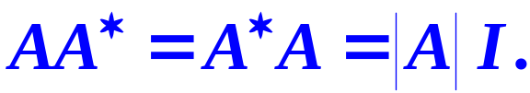
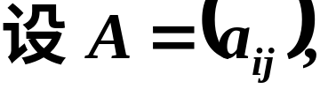
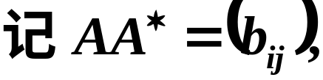
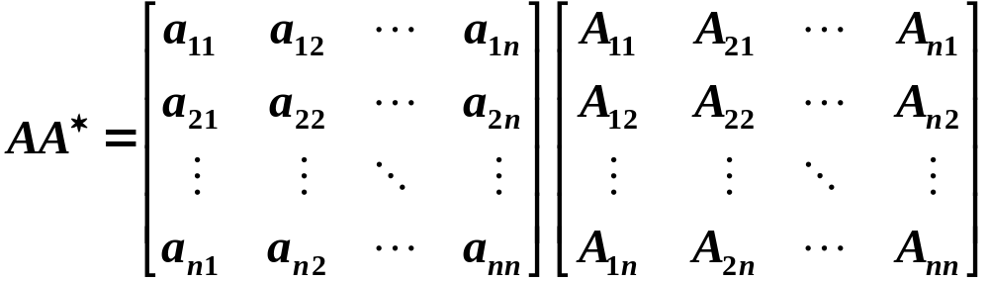


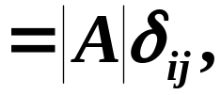
定理1
证明
则

Slide 4
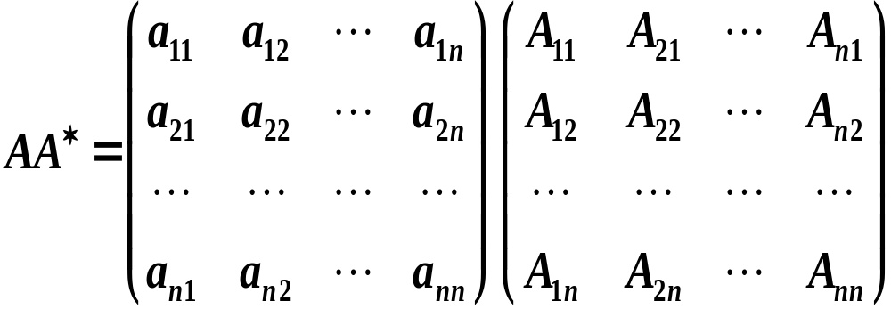
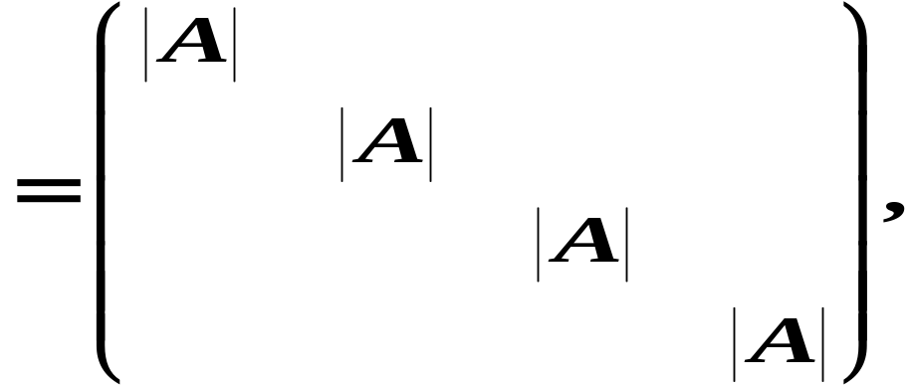



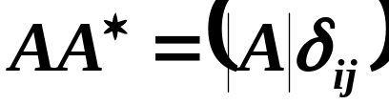
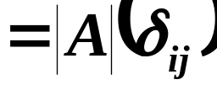

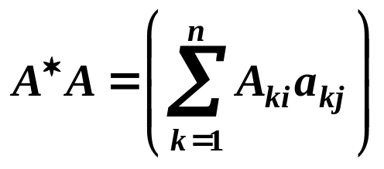
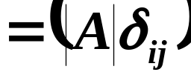
同理可得

Slide 5


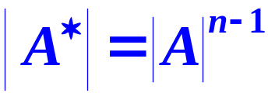

证明

Slide 6

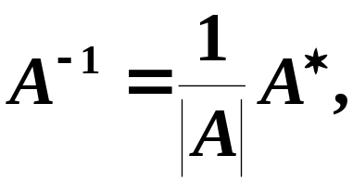


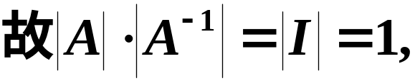
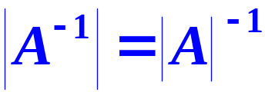

定理2 矩阵 可逆的充要条件是 ，且
证明
必要性，若 可逆，

Slide 7
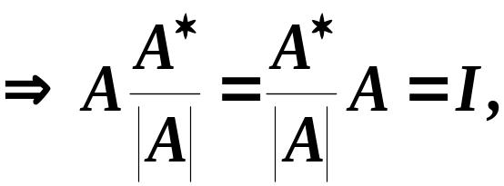
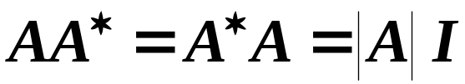
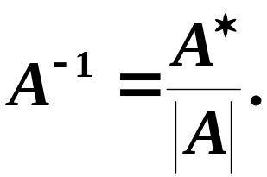
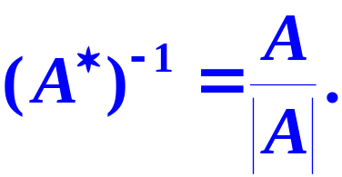
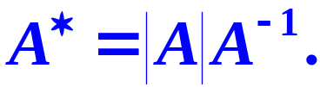
按逆矩阵的定义得
证毕。

Slide 8
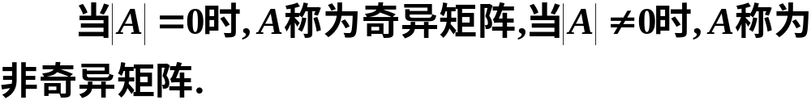






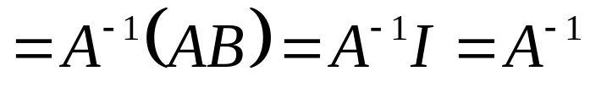

奇异矩阵与非奇异矩阵的定义
推论
证明

Slide 9
矩阵乘积可逆与否的判定
设A、B均为n阶方阵，则
  若A或B不可逆，则AB必不可逆
  AB可逆，则A、B均可逆
由|AB|=|A||B|以及可逆与矩阵奇异性的关系可得证。

Slide 10
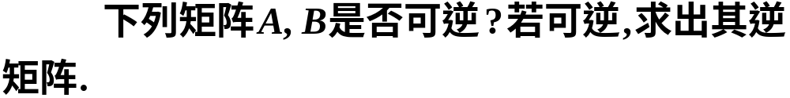
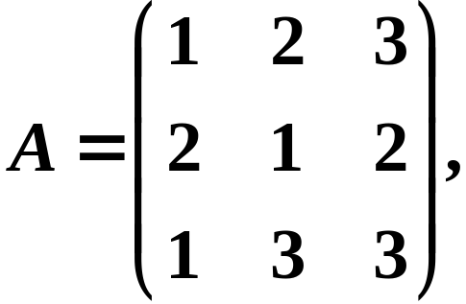
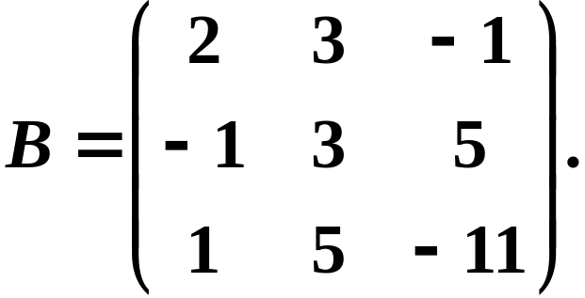
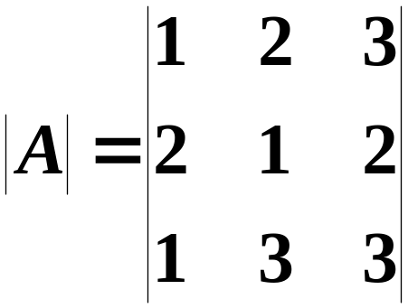
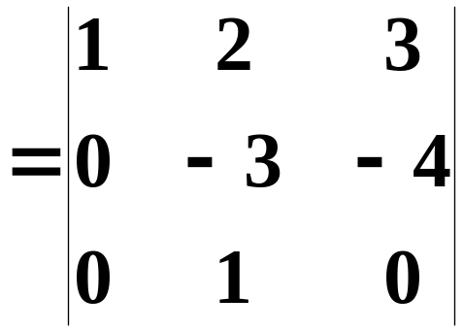
例 1
解

Slide 11
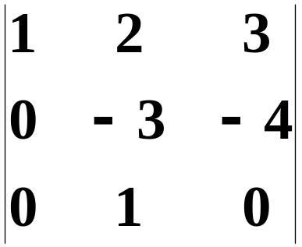
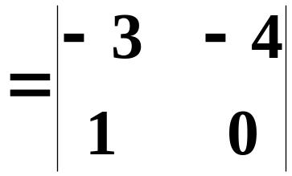



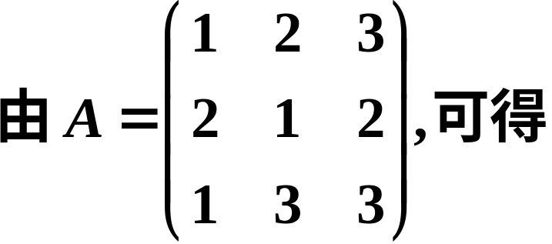
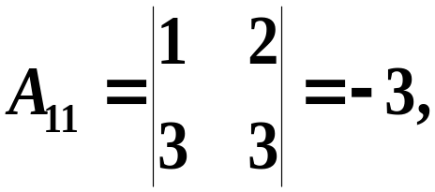
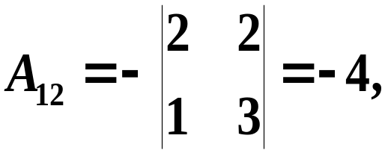
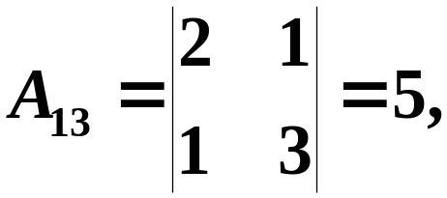
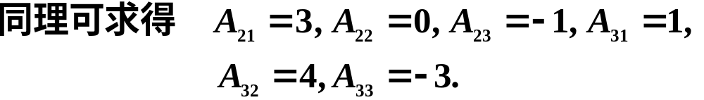
代数余子式的符号不能丢

Slide 12
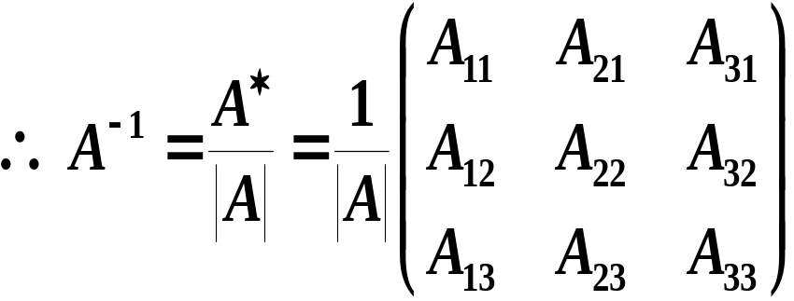
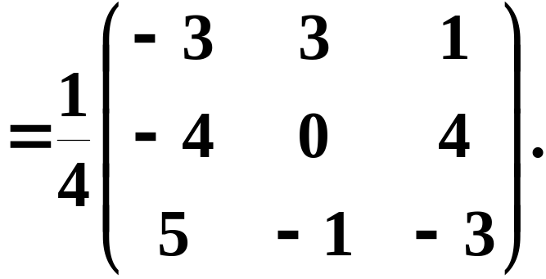
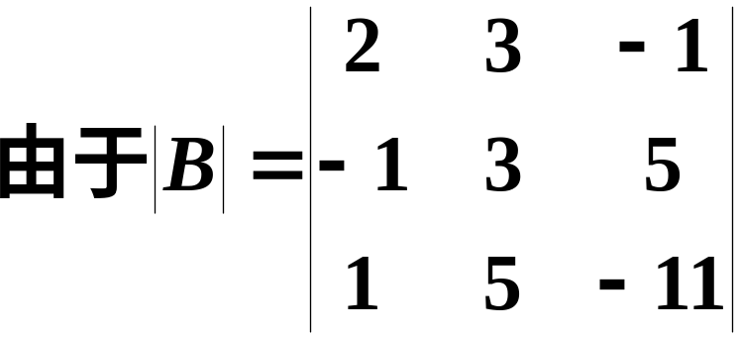



Slide 13
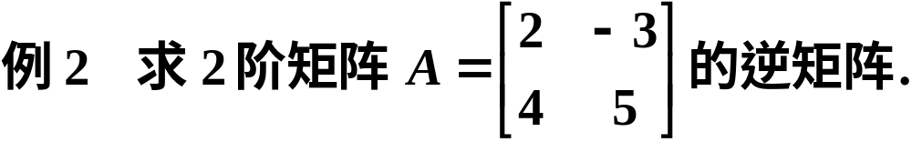





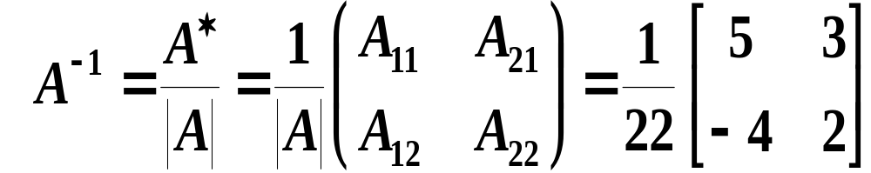



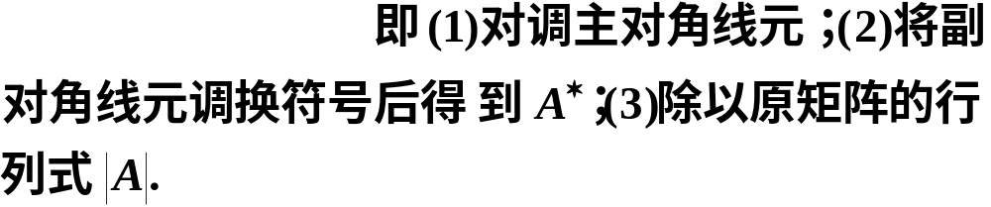

Slide 14
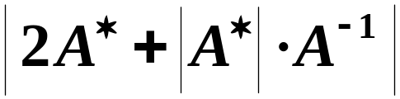
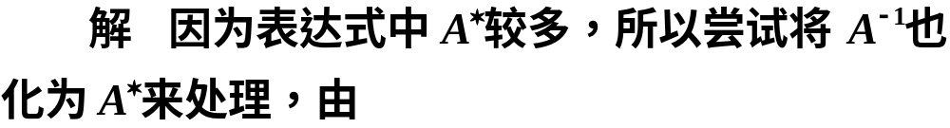
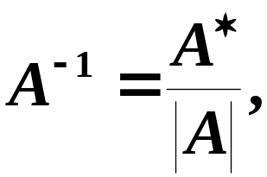
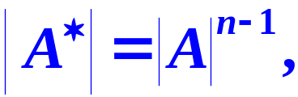

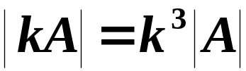

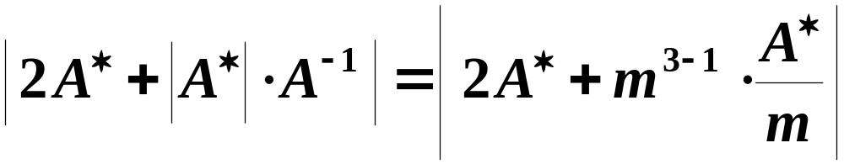

Slide 15
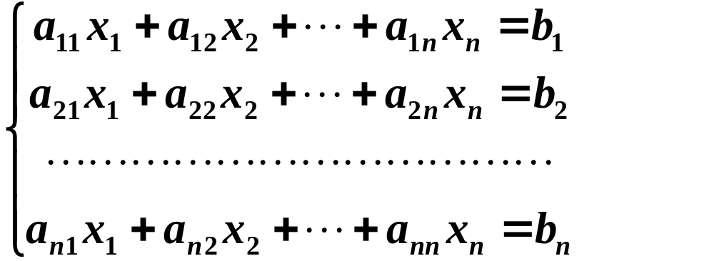

非齐次与齐次线性方程组的概念
设线性方程组
则称此方程组为非
齐次线性方程组;
此时称方程组为齐次线性方程组.

Slide 16
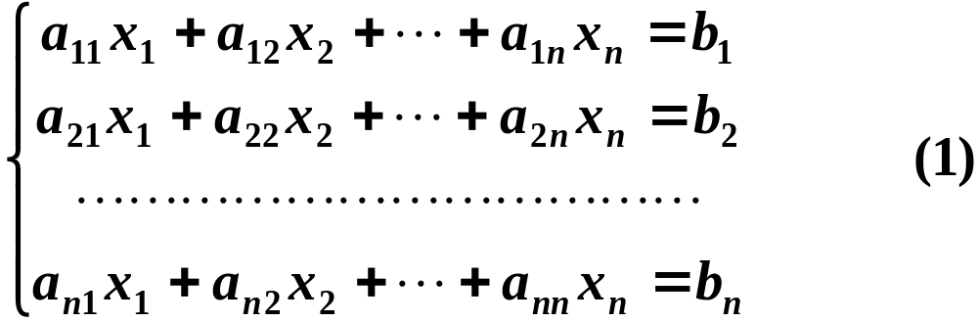


二、克拉默法则
定理 3 如果线性方程组
的系数行列式不等于零，即

Slide 17







那么线性方程组 有解，并且解是唯一的，解
可以表为
其中 是把系数行列式 中第 列的元素用方程
组右端的常数项代替后所得到的 阶行列式，即

Slide 18


证明
在把 个方程依次相加，得

Slide 19







由代数余子式的性质可知,
于是
当 时,方程组 有唯一的一个解

Slide 20

由于方程组 与方程组 等价,
故
也是方程组的 解.
逆否命题 如果线性方程组 无解或有两个不同
的解，则它的系数行列式必为零.

Slide 21




三、重要定理
齐次线性方程组的相关定理
推论1 如果齐次线性方程组 的系数行列式
则齐次线性方程组 只有零解.

Slide 22



推论2 如果齐次线性方程组
有非零解,则它
的系数行列式必为零.

Slide 23










例 4 解线性方程组
解
由于方程组的系数行列式

Slide 24








同理可得
故方程组的唯一解为:

Slide 25




例 5 问 取何值时，齐次方程组
有非零解？
解

Slide 26





齐次方程组有非零解，则
所以 或 时齐次方程组有非零解.

Slide 27







四、小结

Slide 28

3. 用克拉默法则解方程组的两个条件
(1)方程个数等于未知量个数;
(2)系数行列式不等于零.
4. 克拉默法则建立了线性方程组的解和已知的系
数与常数项之间的关系.它主要适用于理论推导.

Slide 29
思考题
当线性方程组的系数行列式为零时,能否用克拉默
法则解方程组?为什么?此时方程组的解为何?

Slide 30
思考题解答
不能,此时方程组的解为无解或有无穷多解.

Slide 31





第二章：行列式

Slide 32


１、排列
把 个不同的元素排成一列，叫做这 个元
素的排列（或全排列）．
个不同的元素的所有排列的种数用 表示，
且 ．

Slide 33


２、逆序数及其计算方法
在一个排列 中，若数 ，
则称这两个数组成一个逆序．
一个排列中所有逆序的总数称为此排列的逆
序数．
逆序数为奇数的排列称为奇排列，逆序数为
偶数的排列称为偶排列．
计算逆序数的方法：
分别计算出排列中每个元素前面比它大的数
码个数之和，即算出排列中每个元素的逆序数，
每个元素的逆序数之总和即为所求排列的逆序数．

Slide 34


3、n 阶行列式的定义

Slide 35


Slide 36

4、行列式的按行（列）展开公式
１）余子式与代数余子式

Slide 37


2）关于代数余子式的重要性质

Slide 38

5、n 阶行列式的性质

Slide 39


Slide 40

6、克拉默法则

Slide 41


克拉默法则的理论价值
定理
定理

Slide 42


定理
定理

